Slide 1
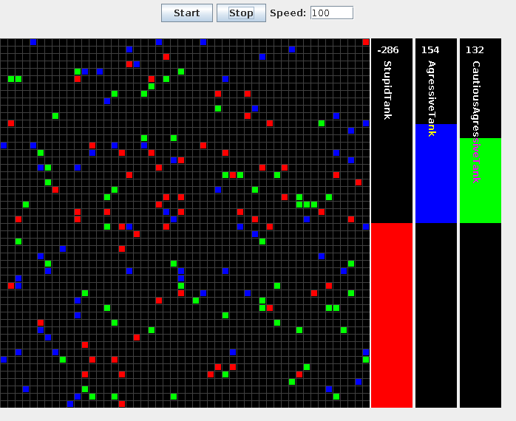
Intro
Krig har brutt ut i det lille 2-dimensjonale universet Conductia!

Slide 2
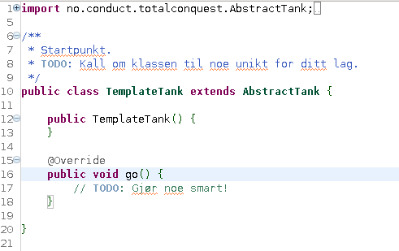
Oppgaven
Et knippe jordiske konsulenter har blitt leid inn for å forbedre krigsmaskinenes mykvare.

Slide 3
Regler
Rutenett – 50x50
60 stridsvogner per lag
Ett trekk (flytt eller slag) per runde.
  Ett trekk = En kjøring av AbstractTank.go()
En stridsvogn kan bare se sine nabo-ruter.
  Det er bare mulig å flytte/slå til disse rutene.
Hver stridsvogn tåler 10 slag.
  Døde stridsvogner erstattes umiddelbart av en ny.

Slide 4
Regler
Vinner er det laget med høyes differanse mellom slag mot andre og mottatte slag.
Simuleringen kjøres så lenge vi har tid, eller til det ikke er spennende lenger.
Ikke juks! (statiske variabler, ThreadLocal, refleksjon, etc)

Slide 5

API : AbstractTank
Venn
Fiende
  sense(Direction) : Sample
    Se deg rundt
    Kall så mange ganger du vil
  hit(Direction) : void
    Slå mot en fiende
    Maks en gang per runde
  move(Direction) : void
    Flytt I angitt retning
  Hjelpefunsjoner...
  Eksemplekode:
    src/*Tank.java
NW
N
NE
W
E
SW
S
SE
Ledig

Slide 6
API : Direction
no.conduct.totalconquest.Direction
  Enum med retningene det er mulig å flytte.
  N, NE, E, SE, S, SW, W, NW
  getAdjacent()
  getOpposite()
  getPerpendicular()

Slide 7
API : Sample
no.conduct.totalconquest.Sample
  Beskriver omgivelsene dine.
  FRIEND
  FOE
  FREE
  WALL

Slide 8
Kjøring
java -cp bin/ no.conduct.totalconquest.TC <liste av klasser>
Eks:
java -cp bin/ no.conduct.totalconquest.TC MyTank StupidTank
Eller Run as → Java applicaion i Eclipse...

Slide 9
Hint
Mange mot en lønner seg
Din stridsvognen din kan ha instansvariabler
    Altså huske state mellom runder...
Lag flere versjoner og test dem mot hverandre

